Slide 1
Представляю вашему вниманию
Инструкцию по пользованию базой данных.

Slide 2
Инструкция
Сегодня мы ознакомимся с тем как пользоваться базой данных нашего колледжа.

Slide 3
Содержание
Вход на сайт
Смена пароля
Взаимодействие со специальностями
Взаимодействие с предметами
Взаимодействие с учебной базой
Учебная база общеобразовательных предметов
Для удобства все предметы имеются и на вкладке с учебниками
Скачивание
Как загрузить свои учебные материалы???

Slide 4
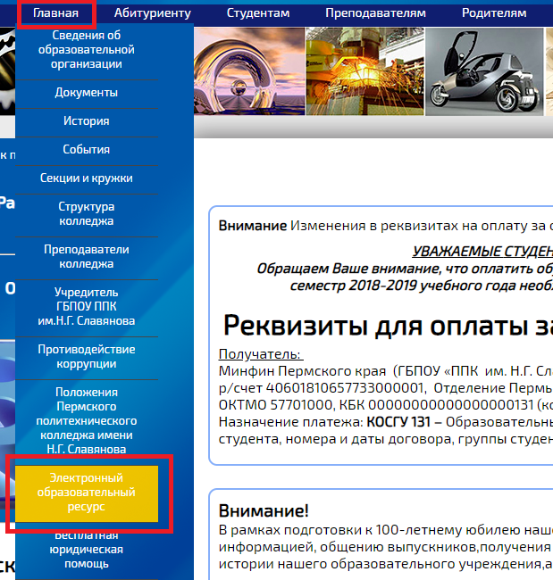
Вход
С
Для этого нам понадобится зайти на сайт колледжа и перейти в раздел меню «Электронный образовательный ресурс».

Slide 5
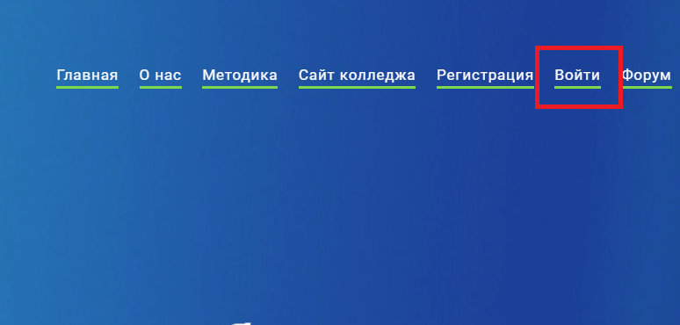
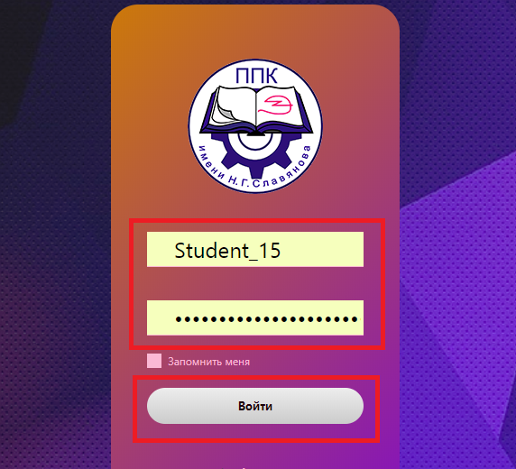
Вход
С
Мы попадаем на страницу сайта, где нам нужно произвести вход в аккаунт.
Для этого нажимаем «ВОЙТИ»
После чего нам необходимо заполнить два поля: «Username» и «Password».
Username – Это логин или email адрес, вводимый при регистрации.
Password – это пароль
Заполнив данные поля нажимаем «ВОЙТИ».

Slide 6
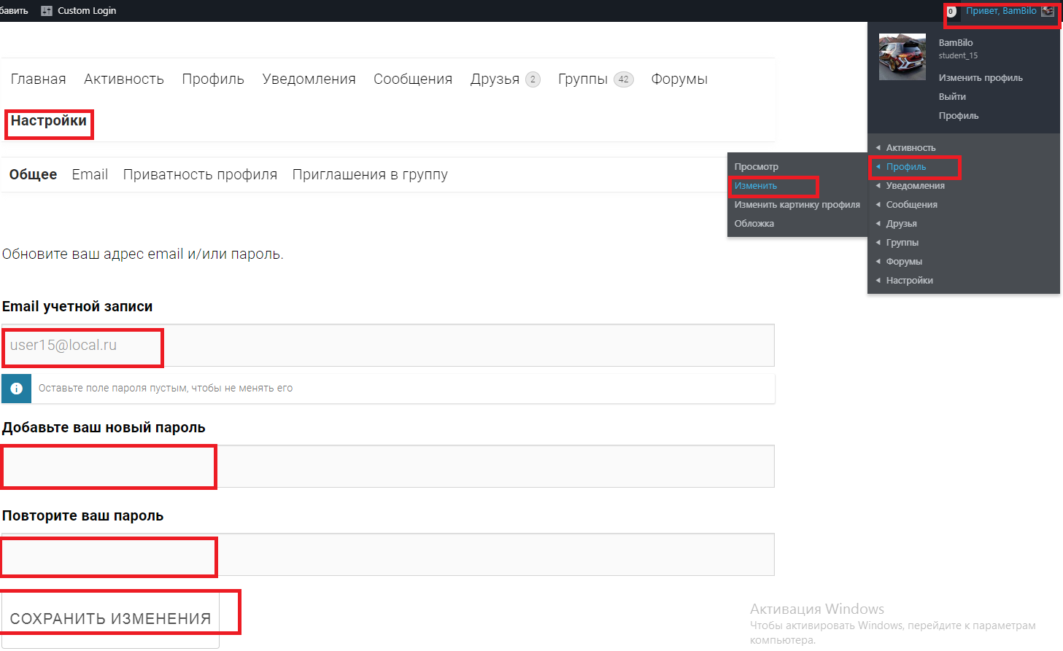
Смена пароля
С
Если пароль предоставленный вам нами не будет вас удовлетворять в любой момент его можно будет сменить.
Подробная инструкция на следующем слайде

Slide 7
Подробная инструкция по смене пароля
С
1) Наводим курсор на свое имя в верхнем правом углу
2) После наводим на ПРОФИЛЬ
3) Нажимаем изменить
4) После чего нужно проследовать на страницу НАСТРОЙКИ
5) Указываем свой новый пароль, повторяем его и нажимаем «Сохранить изменения».
Поздравляю вы успешно сменили пароль от своего аккаунта.

Slide 8
Специальности
С
Произведя вход, попадаем на главную страницу сайта.
На данной картинке демонстрируются специальности.
Нажимая на кнопки, выбираем нужную специальность.

Slide 9
Специальности
С
Выбрав специальность, мы видим кнопку «ПЕРЕЙТИ», нажав которую перейдем на предметную базу данной специальности.

Slide 10
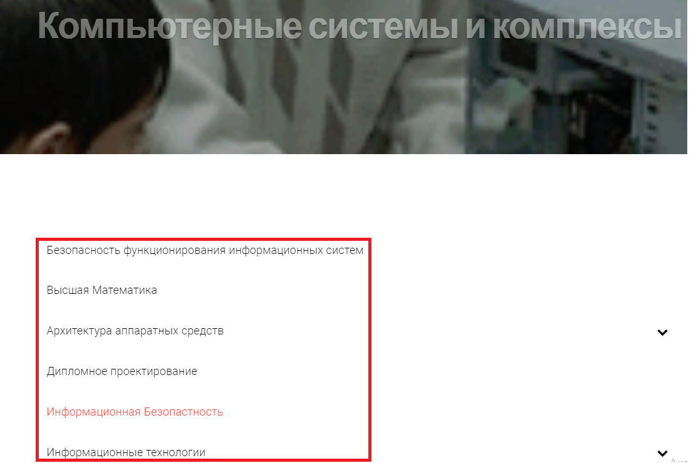
Специальности-предметная база
С
Предметная база специальности КС
Нажав на любой предмет мы перейдем в учебную базу данного предмета.

Slide 11
Специальности-учебная база
С
Перейдя в учебную базу мы можем скачивать имеющиеся учебные материалы переходя по ссылкам.

Slide 12
Специальности-предметная база
С
Для удобства все предметы имеются и на вкладке с учебной базой.

Slide 13
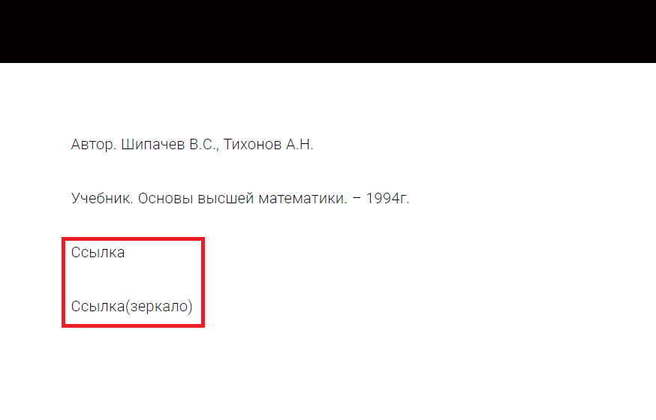
Скачивание
С
Выбрав учебник, мы попадаем на страницу для скачивания.
Ссылка - Yandex
Ссылка(зеркало) - Mail
Нажимаем на любую и скачиваем.

Slide 14
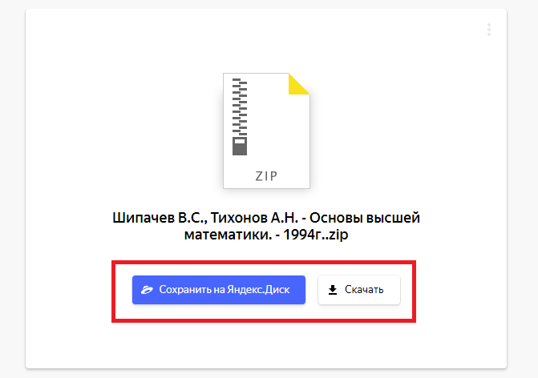
Скачивание
С
После перехода по ССЫЛКЕ нажимаем «Скачать» или «Сохранить на диске».

Slide 15
Учебная база общеобразовательных предметов
С
Для удобства общеобразовательные предметы вынесены на отдельную страницу.

Slide 16
Как загрузить свои учебные материалы на сайт???
С
Для этого нужно написать заявку на почту Teach59@Yandex.ru ваша заявка будет рассмотрена и если все учебные материалы имеются в свободном доступе они будут размещены на сайте.
Все материалы видны только для зарегистрированных пользователей сайта. Это означает, что все пользователи, которые не проходили регистрацию, не смогут скачать учебную литературу.

Slide 17
Спасибо за внимание!

